Slide 1
Boj zblízka
Vedení části výcvikové hodiny – boj zblízka (rozcvičení a kompenzace)

Slide 2
Boj zblízka
Cíl: didakticky odvést rozcvičení a kompenzačních cvičení
Průběh:
připravit písemnou přípravu;
rozcvičení a kompenzační cvičení dle didaktických zásad, forem, stylů, metod a hlavní části hodiny;
Klíčová slova: rozcvičení, kompenzace

Slide 3
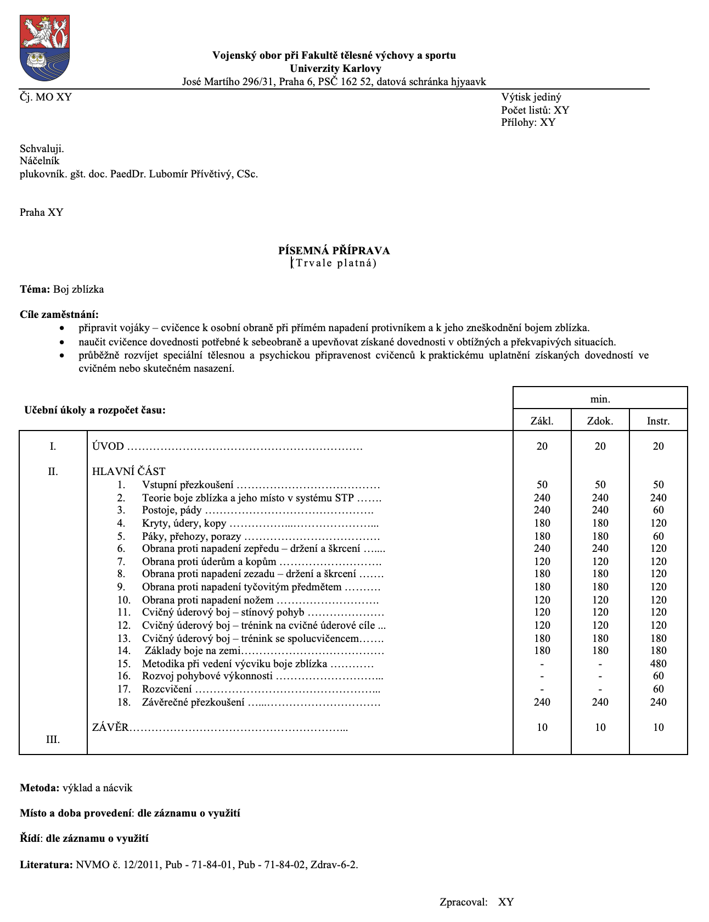
Písemná příprava - vzor

Slide 4
Rozcvičení a kompenzace
Účelem rozcvičení je připravit a zajistit příznivé předpoklady pro průběh hlavní části a to jak po stránce fyzické, tak i psychické.
Účelem kompenzačních cvičení je vyrovnávání svalových disbalancí posílením a protažením určitých svalových skupin.

Slide 5
Rozcvičení a kompenzace
Rozcvičení celého organismu je nezbytným a velice důležitým prvkem přípravné části. Hlavním úkolem rozcvičení je připravit a zajistit příznivé předpoklady pro průběh hlavní části výcvikové hodiny. Příprava organismu probíhá po stránce fyzické a psychické. Fyzická příprava zajišťuje přípravu organizmu k dalšímu výkonu zvýšením frekvence srdečně oběhového systému, zvýšením práce dýchacího systému, uvolněním kloubních spojení, prokrvením a zvýšením teploty svalů. Psychická příprava je zaměřena na mobilizaci vlastností a schopností, které jsou nezbytně nutné k plnění hlavního úkolu výcvikové jednotky. Spočívá především v koncentraci na jednotlivé prvky při cvičení. Z tohoto důvodu je nezbytné vést cvičící k plné koncentraci v průběhu rozcvičení. Prostředky psychické přípravy mohou spočívat v soustředění mysli k následujícímu pohybovému výkonu nebo v podobě dechových koncentračních či aktivačních cvičení.

Slide 6
Rozcvičení a kompenzace
Zahřátí organizmu
Zahřáním organizmu se rozumí příprava organizmu na další část rozcvičení zvýšením frekvence srdečního oběhu, zvýšením ventilace plic a prokrvením svalů. K zahřátí organizmu je nejčastěji využíván běh, pohyb v prostoru nebo na místě (přeskakování švihadla, předmětů, nářadí, cvičenců, překážek atd.), hry, pomalé a plynulé provádění technik sebeobrany.
Určování tempa, délky a obtížnosti při zahřátí
Doporučený čas k zahřátí organizmu je 5–10 minut.
Obecně platí, že by rozcvičení mělo mít vzestupnou frekvenci, přičemž je nutné brát ohled na vyspělost cvičenců, klimatické podmínky (teplo, chlad, vlhko atd.), ústroj cvičenců (výstrojní materiál atd.), složení a délku výcvikové hodiny.

Slide 7
Rozcvičení a kompenzace
Dále je důležité při volbě náročnosti zahřátí nezapomínat na jeho přípravnou úlohu k další části výcviku. V tomto směru armádní prostředí představuje určitá specifika. Voják při plnění služebních úkolů nemá zpravidla čas na řádné rozcvičení. Pokud je charakter výcviku záměrně sestaven s důrazem na psychickou odolnost pokročilých cvičenců (např. při zdokonalovacím či účelovém výcviku), tak je možné přejít ihned po fázi zahřátí organizmu k hlavní části výcvikové hodiny. U začínajících cvičenců, kteří se mají naučit novým pohybovým dovednostem, se tento přístup nedoporučuje.
Uvolnění kloubů
K uvolnění kloubů využíváme krouživé a obloukové pohyby jednotlivými částmi těla. Snažíme se tak o optimální aktivaci kloubních spojení.

Slide 8
Rozcvičení a kompenzace
Dechová cvičení
Dechová cvičení mají v BZ velice důležitý význam. Veškeré pohyby při provádění technik BZ by měly být podpořeny fází nádechu a výdechu. Dýcháním probíhá výměna kyslíku (O₂) a oxidu uhličitého (CO₂) mezi zevním prostředím a tkáněmi. Změny tlaku v hrudní a břišní dutině probíhají za pomoci hlavních a pomocných svalů řídících mechanické působení nádechu a výdechu. Při dynamickém výdechu dochází ke zpevnění svalstva. Pomalého výdechu využíváme k protažení a uvolnění svalstva. Dechová cvičení mají velký význam pro rozvoj a udržení koncentrace. Vědomým ovlivňováním dechové frekvence, rytmu a hloubky působíme na svalové napětí svalstva. Při vdechu je dráždivost svalu větší a při výdechu klesá. Mezi svalstvem a nervovým systémem existuje závislost a z toho vyplývá, že při nádechu dochází k vyšší aktivitě nervového systému a při výdechu je tomu naopak.

Slide 9
Praktické přezkoušení
Provedení metodicky správného rozcvičení dle hlavní části;
Provedení metodicky správných kompenzačních cvičení na základě uvedeném hlavní části.

Slide 10
Seznam literatury
VÁGNER, Michal. K teorii boje zblízka. Praha: Karolinum, 2008. ISBN 978-80-2461-476-2.
VÁGNER, Michal. 1. stupeň boje zblízka. Praha: 2008.

